Slide 1
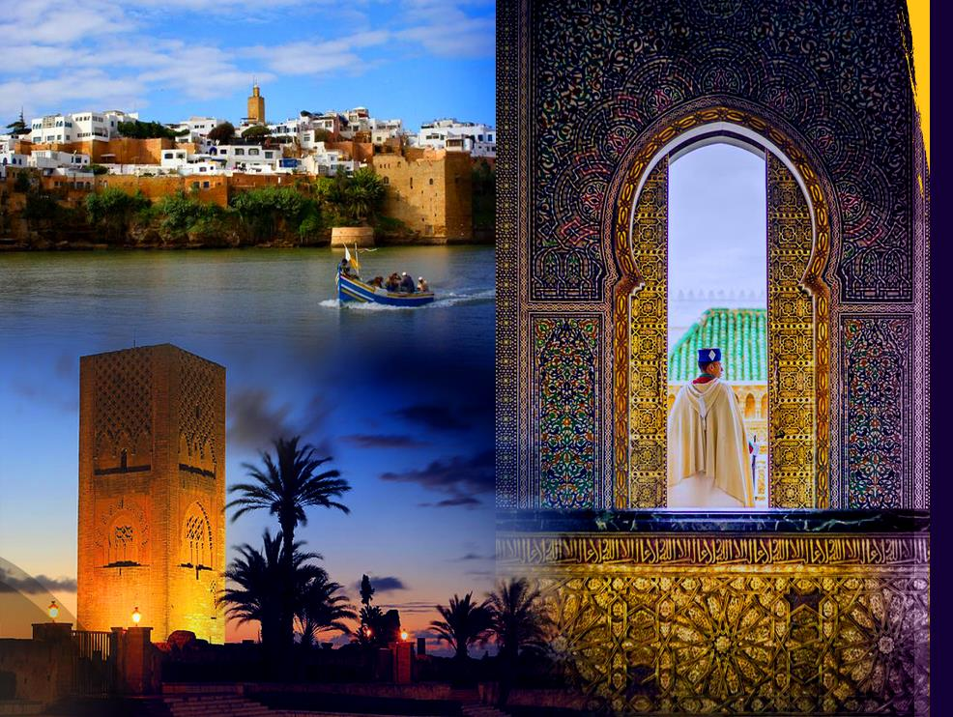
文化的感度の高い都市計画
ラバト
2024年12月

Slide 2
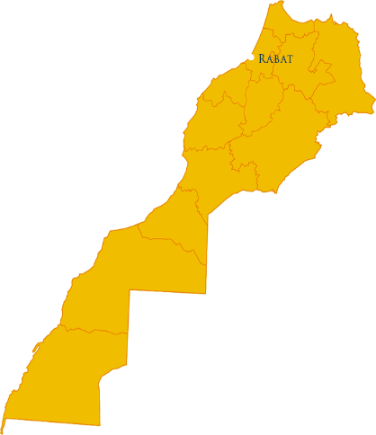
概要
概略紹介
ラバト
枠組み
ラバトの資産
文化力学
地域計画
まとめ

Slide 3
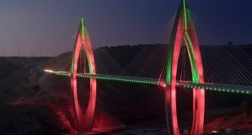
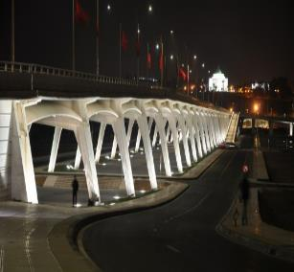
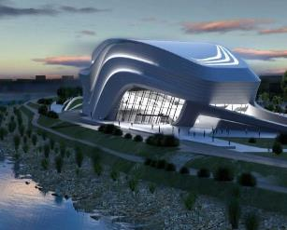
ラバト
概略紹介

Slide 4
地理的な位置
ラバト

Slide 5
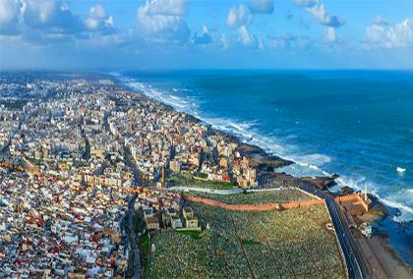
概要
ラバトについて
ラバトは、1912年にモロッコ王国の首都となった歴史的な帝都
ラバト、サレ、スコイラ、テマラ（RSST）４都市を含む都市圏の首府
モロッコ第２位の人口を擁する都市圏を形成し、居住者人口は
242万2,000人以上、面積は1,275km²（サレとテマラのベッドタウンを含む）
大西洋岸のブーレグレッグ川河口の左岸に位置し、アルモハード朝時代に築かれ、「勝利の陣屋」と名付けられた。
文明のるつぼ：ラバトの歴史は、フェニキア人、カルタゴ人、ローマ人
の他、アラウィ―朝などの文明人も定住した2500年前に遡る。
アフリカとヨーロッパの間の戦略的な位置にあり、国内最大の経済
拠点であるカサブランカとケニトラの間の中間地点でもある。
ラバト＝サレ空港から10分、モハメッド5世国際空港（カサブランカ）
から60分の距離にある。
ラバト
3
Notes:
5

Slide 6
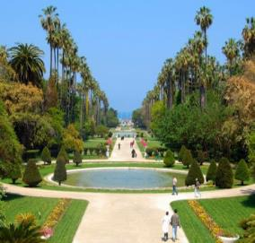
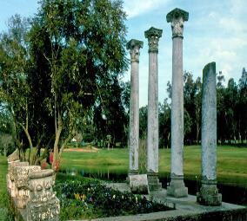
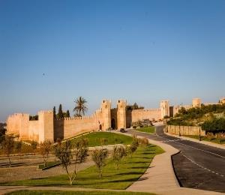
ラバト
枠組み

Slide 7
枠組み
2011年、新憲法に改正
基本法 第113条14項 地方自治体に関する条項
地方自治体の行動計画と地域開発計画
国家戦略と部門別プログラム
新しい開発モデル
国際公約: グローバルアジェンダ（国連2030アジェンダ、
アフリカ連合のアジェンダ2063）、ニュー・アーバン・アジェンダ、
気候変動に関するパリ協定、仙台防災枠組など

Slide 8
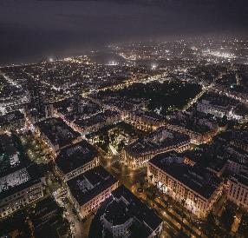
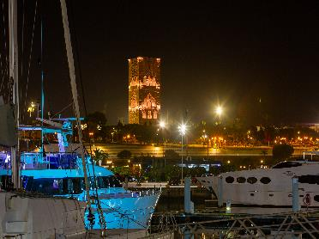
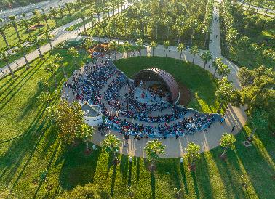
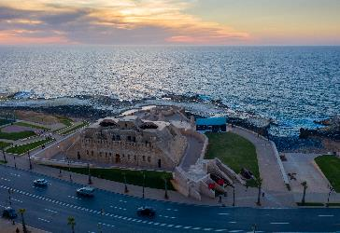
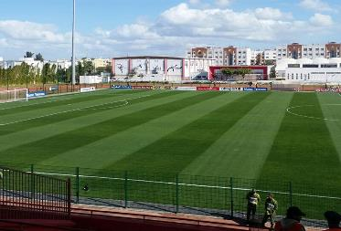
ラバト
ラバトの資産

Slide 9
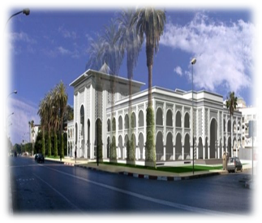
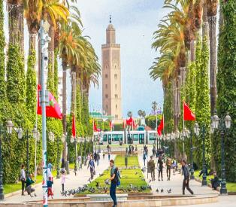
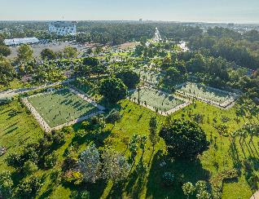
ラバトの資産
1912年以降、政治・行政の中心地 ：
2002年以降、都市ユニットの地位を取得
5つの地区が共有する共同スペース
すべての省庁、議会、開発銀行、外交代表部、政党などの本部がある
科学資本と知識の都市：
スマートキャンパスのある大学の街アル・イルファン
国立図書館、王立文書館、メディアライブラリー
認定科学機関：モハメッド5世大学、アル・カシス大学、国立行政学院、
モハマディア工科大学、国立建築学校、情報科学研究科（ESI）など
2010年に「グリーンシティ」を宣言：
アースデイ40周年を記念して
4,700ヘクタールの緑地があり、住民一人当たりの緑地面積は75m²（灌漑に
使用するのは処理済みの水およびリサイクル水のみ）。この緑地面積は、
新しい開発計画（DP）で89m²に増加する。
2つの森林、植物試験園、遊園地（ムンタザ・ハッサン2世）、都市庭園
（ヌザ・ アッサン庭園、 エル・マジュド庭園、エル・キファ庭園、イブン・ルシュド庭園、イブン・トゥマルト庭園 など）
9

Slide 10
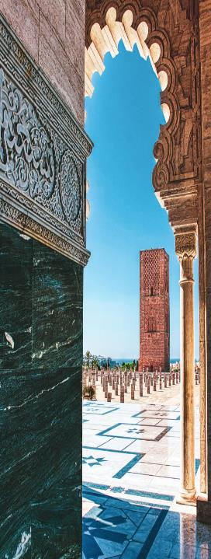
ラバトの資産
2012年にユネスコの「世界人道遺産（World Humanitarian Heritage）」に
登録された歴史都市
史実性の豊かな象徴的文化遺産:
象徴的な場所：シェラ、ウダイヤのカスバ、アンダルシアの城壁、ハッサンの塔、モハメッド5世の霊廟、アルモハドの城壁と門など
卓越した文化首都：有形・無形遺産
数多くの文化的、歴史的名所：大劇場、モハメッド5世劇場、モハメッド6世
近現代美術館、装飾美術館、ヴィラ・デ・ザール、マグリブ銀行博物館、
国立博物館、国立写真美術館など
国際的な文化芸術会議や、世界的に認知されている展示会、フェスティバルが多数開催される：ブックフェスティバル、、マワジン国際フェスティバル、
シェラ・ジャズフェスティバル、著者国際映画祭、地中海女性作家フェスティバ
ル、ウォータースポーツフェスティバル、アル・マディフフェスティバル、遊牧民
スポーツフェスティバル（トブリダ：馬術）など
10

Slide 11
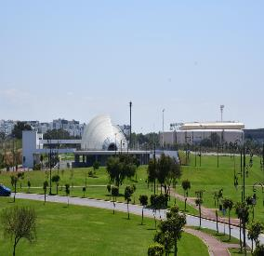
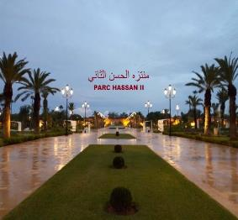
包摂性と持続可能性を備えた安全な都市
持続可能なプロジェクト：REUZE、海水淡水化、エネルギー効率、持続
可能な交通など）
ジェンダー・イニシアチブ：公共の場での女性、女児、子供の問題に対する取組。ラバト市子供保護プロジェクト、ラバト市女性と女児に対する安全と暴力撲滅
プロジェクト
共生、統合、市民権の地域
包摂性のあるインフラ：市営プール、地方裁判所、地域の劇場、青少年
センター、ゲストハウス、スポーツ施設併設の遊園地（スケートボード、
バスケットボール、球技、ボウリング、ジョギング、ハイキングなど）
イベント:スポーツ大会（ジェットスカイ・ウォータースポーツ、ゴルフなど）、
世界フォーラム、国際会議の主催。
富の創造と共同開発の基盤としての価値を高める必要性を認識しながら、
アフリカ大陸やその他の国から学生を多数受け入れている。
11

Slide 12
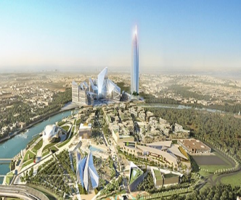
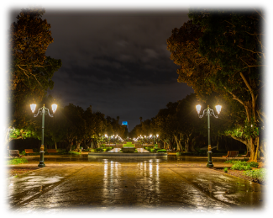
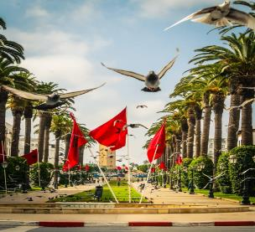
ラバトの資産
開かれた国際都市
地域間の友情と友愛の絆を強化（世界中の25以上の都市と姉妹都市の関係を結び、5大陸のいくつかの都市や首都と提携している）。
国際組織や都市ネットワークのメンバー：都市・自治体連合(UCLG)、アフリカ都市・自治体連合(UCLGA)、フランコフォニー市長国際協会(AIMF)、世界大都市圏協会(METROPOLIS)、光の都市のネットワーク(STRONG CITIES)、国際都市照明連盟(LUCI)、国際教育都市協会(AIVE)、(OVA)、イスラム首都都市機構(OICC)、共生観測所 (Observatory of Living Together OVE)、国際参加型民主主義観測所(OIDP)、持続可能な都市と地域をめざす自治体協議会(ICLEI)、世界スマートシティ機構(WEGO)など
「光の都、モロッコの文化首都」（2014年）
特定の参加型金融パッケージで多くの参加者を集めた統合再生
プロジェクト
多様な活動分野で多数の構造化プロジェクトを実現し、さまざまな
規模で社会経済的な共同開発を創出
12

Slide 13
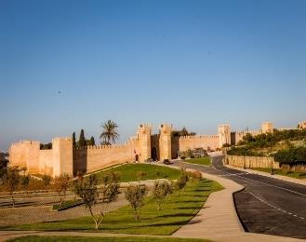
ラバト
文化力学

Slide 14
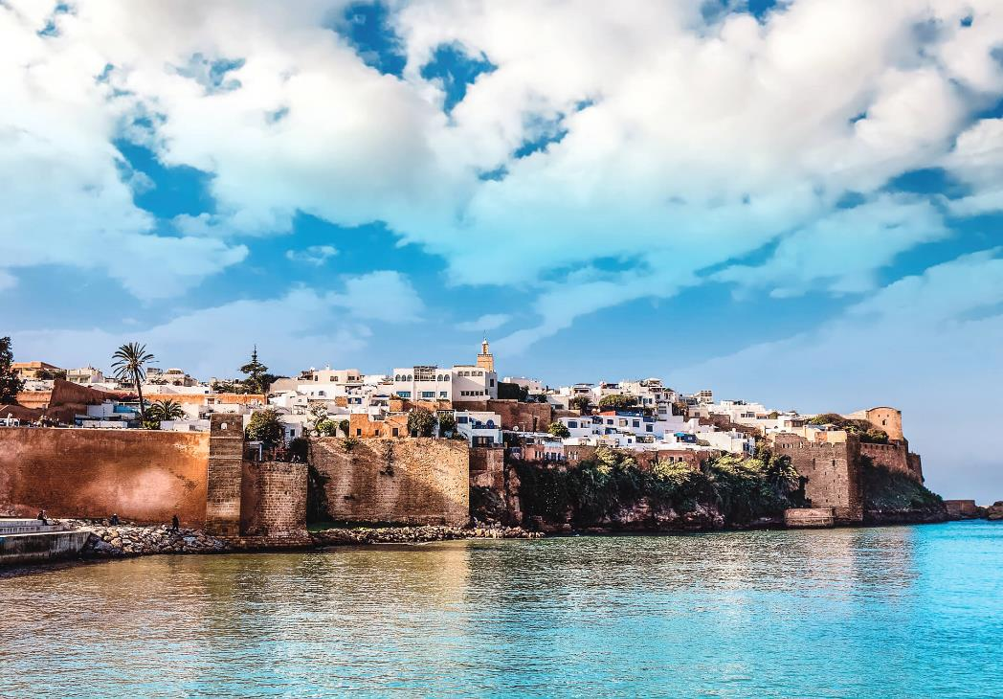
歴史的遺産

Slide 15
歴史的遺産
ウダイヤのカスバは、修復、再建されている。
植物試験園は、庭園の景観と建築的特徴を高め、保存されている。
ラバトのメディナ（旧市街）は歴史的な都市構造で、これを保存し強化することが
役割である。
城壁と門は、長い歴史を保存する形で改修された。
シェラ遺跡はブーレグレッグ川河口にあり、おそらく人間の居住地としては最古
であり、その歴史は紀元前700年にまで遡る。今日、この象徴的な遺跡には、
国内外から多くの観光客が訪れている。
ハブース・ディウール・ジャマー(Habous Diour Jamaa)地区は、完全に保存
され、強化された街である。
ハッサン・モスクとモハメッド5世の霊廟など
緩衝地帯にある遺産の構成要素も、いくつかの修復や開発活動の恩恵を
受けている。

Slide 16
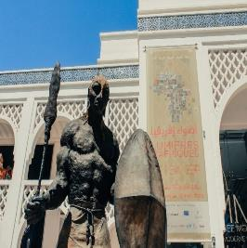
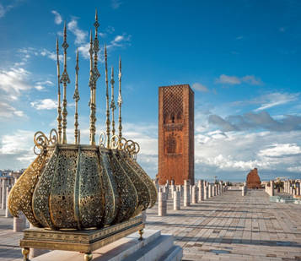
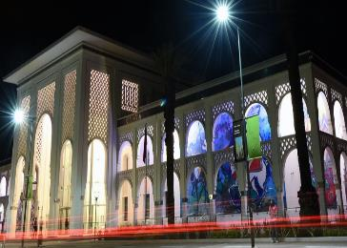
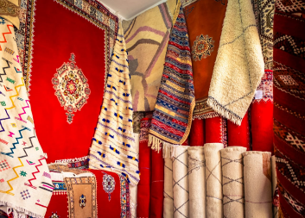
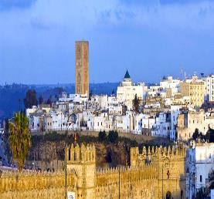
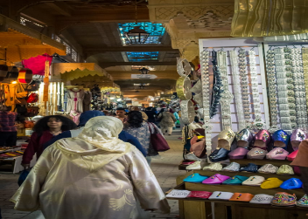
歴史的遺産

Slide 17
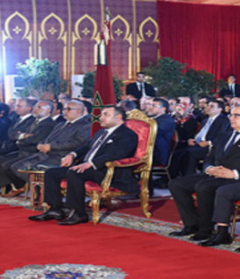
文化首都・ラバト
ラバト 光の都・モロッコの文化首都
神のご加護のもとモハメッド６世国王陛下は、ラバト市を形作る2つの開発プログラムとなる、「ブーレグレッグ川流域開発プログラム」（2006年）と「ラバト・光の都・モロッコの文化首都プロジェクト」（2014年）を立ち上げた。

Slide 18
統合ロイヤルプログラム
ラバト 光の都・モロッコの文化首都
このプロジェクトは、以下の7つの主要分野で構成されている。
文化遺産と
文明遺産の
強化
緑地と
環境の
保全
地域社会サービスや
施設への
アクセスの改善
ガバナンスの
強化
輸送設備の
統合と
近代化
都市景観の再評価
地域社会サービスや
施設へのアクセスの改善

Slide 19
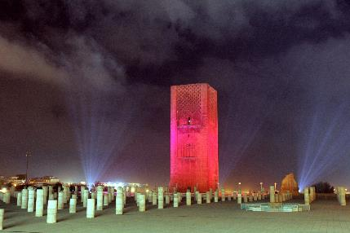
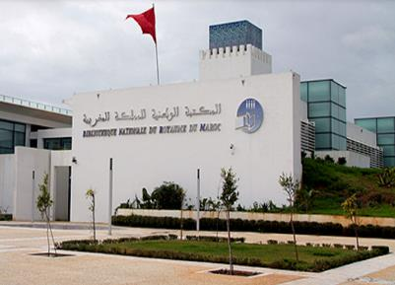
文化首都ラバト
文化
文学
作品に使用される主要言語：
フランス語、アラビア語、ダリジャ語、アマジグ語。
これらは小説、演劇、詩の朗読、馬上槍試合の
ストーリーテリング、映画、ラッパー、女性作家
フェスティバル、文化イベントなど、あらゆる種類の
表現方法を通じて使用されている。
ラバトは、作家や画家、さまざまな分野の芸術家を通じて、常に文化の発祥地となってきた。
ラバトは、開発の第４の柱として、常に文化を推進
している。

Slide 20
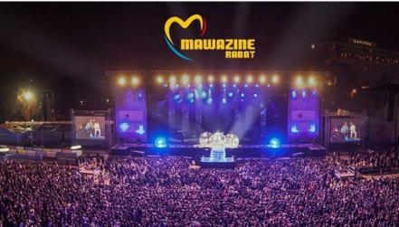
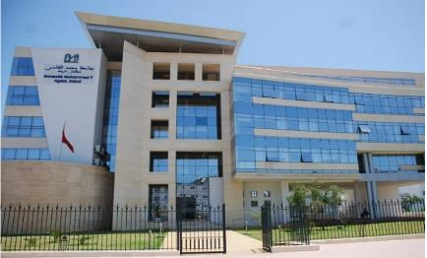
文化首都ラバト
フェスティバル
学術活動
最も有名なものは、マワジン国際フェスティバル、
ブックフェスティバル、ジャズフェスティバル、
女性作家フェスティバル、アル・マディフフェスティバルなどである。
有名な大学や学校を擁する知識の都市：
モハメッド5世大学、アブ・カシス大学、ラバト国際大学、国立建築学校（ENA）、国立行政学院（ENSA）、国際
経営大学院（ESIG）、モハマディア工科大学（EMI）、
国立高等鉱業学校（ENSIM）など

Slide 21
文化的建造物
神のご加護のもとモハメッド６世国王陛下に導かれ、ラバトは、モロッコ
文化の象徴となることを目指し、モハメッド５世国立劇場、文化施設、
展示ギャラリー、ホーム・オブ・アーツ、大学、高校、国立図書館、博物館など、首都の豊かな文化を強調する多くの文化的建造物を擁する。

Slide 22
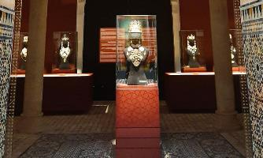
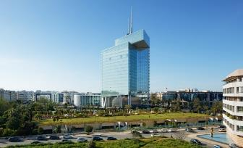
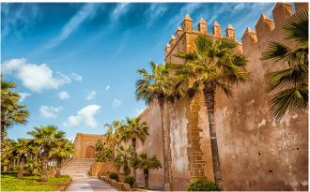
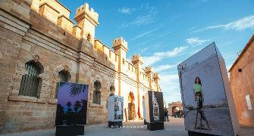
ラバトの美術館・博物館
国立宝飾美術館
モロッコテレコム博物館
国立写真美術館
ウダイヤ博物館

Slide 23
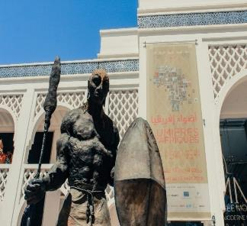
モハメッド６世近現代美術館
モハメッド６世近現代美術館 (MMVI)
20世紀から21世紀にかけて、モロッコ国内外で地歩を固めたモロッコ人芸術家による
400点の作品を展示している。
モロッコ初の国内近代美術専門の独立した美術館で、モロッコの独立以来、
最初に建設された大規模な
国立美術館である。

Slide 24
ラバト、初代のアフリカ文化首都（RCAC）と
イスラム世界の文化首都に
ラバトは以下に推挙された
2022-2023
初代アフリカ文化首都
イスラム世界の文化首都

Slide 25
文化協力
文化を中心としたパートナーシップ
青年・文化・コミュニケーション省とラバト市の間で締結された
パートナーシップ協定の目的は、次のとおりである。
ラバト市の文化センターレベルでの文化活動の価値を高め、
設備を整え、管理を行う。
各地区に地域の劇場を設立し、子供や若者が多様な国際言語で
舞台芸術を実践できるようにする。

Slide 26
これらのプロジェクトは、神のご加護のもとモハメッド６世国王陛下の賢明な
戦略的ビジョンに基づいて始動し、国民の切なる願いと調和した
包摂性と強靭さを備えた都市景観の発展に向けて、
シャリーフの首都ラバトを導いた。
ラバト＝サレ＝ケニトラ地方
行政機関
省庁
ラバト市
参加型アプローチ
民間部門
(地元の開発企業)
地元の参加者
Notes:
Il est important de relever que ces projets ont été initiés sous la vision éclairée de SM LE ROI MOHAMMED VI QUE DIEU LE GLORIFIE, et La réussite de ces programmes de développement est le résultat d’une bonne gouvernance et d’une collaboration stratégique étroite avec la Wilaya de la Région Rabat-Salé-Kénitra, les SDL, les départements ministériels clés et les acteurs locaux, suivant une approche cohérente et concertée.

Slide 27
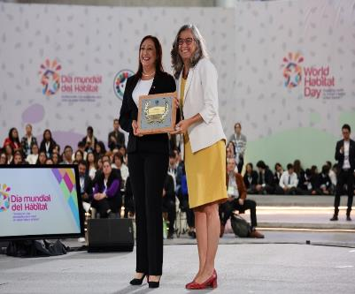
表彰を受けたラバト
2024年
国連ハビタット名誉賞
2024年
地中海優秀賞
Notes:
Ces efforts ont été reconnus mondialement, ce qui a valu à la ville de Rabat en 2024 le prix d’honneur d’ONU HABITAT en termes de planification urbaine durable, et le prix d’excellence méditérneen en matière de d’inclusion sociale et de développement culturel

Slide 28
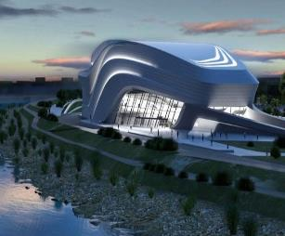
ラバト
ジェンダーと文化に関する
地方計画

Slide 29
自治体の行動計画
自治体組織を構築するためのツール：実際の地域統治を構築するプロセスの第１段階
参加者のシステムの中心にある統合ツール
市議会は以下を実施することができる
近接政策を定着させながら、地域行政全体の構造化に関する検討を開始する。
優先すべき政策を明確にするための地域視点を共有し、権限所有、権限共有、権限移譲を
実施する準備を行い、国家サービスの分散化を強化することを目的として、国と地域の間の
連携枠組を正式に決定する。
法規第113条14条項に規定されている「対話と協議のための参加型メカニズム」、特に「公平、機会均等、ジェンダーアプローチ、若者の利益に関する問題、社会的・文化的・経済的性質の地域問題の研究をそれぞれ担当する３つの諮問機関」を設立する。
参加型プロセスの一環として、地域と県との地域会議の設置を準備する。

Slide 30
自治体の行動計画
受け継いだものを守り、達成した成果と既存の成果を利用しながら、開発の
優先事項を明確にする。
すべての地域プロジェクトとイニシアチブにおいて、横断的に「環境と持続可能な
開発」の側面とジェンダーアプローチに重点を置く。
国家と公共団体（SRAT、PDR、PDP、PDIなど）の戦略的方向性との調和と融合を図る。
さまざまな地域の関係者（選出議員、常任委員会、IEECAG（公平、機会均等、
ジェンダーアプローチ機関）、自治体の職員・公務員、公共団体の長、 市民社会
など）との対話と協議のための仕組みを設置できるようにする。
自治体の住民が望む地域サービスを提供することで、住民のニーズを満たす。
自治体のニーズに合わせて、人的資源と物的資源の妥当性を明確にする。
計画の枠組内で、最初の３年間に自治体の資源と経費を評価できるようにする。

Slide 31
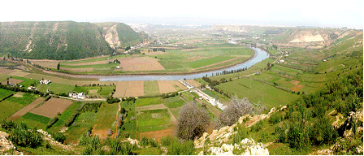
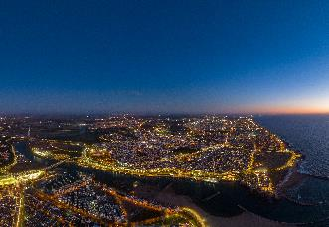
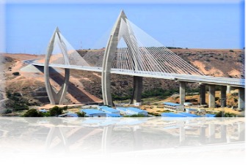
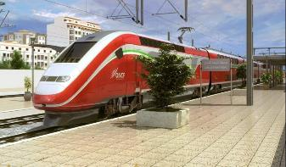
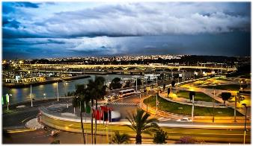
ラバト
持続可能で統合的な計画への
部門全体でのアプローチ

Slide 32
持続可能な計画のアプローチ
持続可能な開発のコンセプトを採用したことで、双方向性の計画手法を再検討でき、
戦略的、動的、革新的、積極的な計画の原則を導入することができた。
環境と持続可能な開発のための国家憲章に関する枠組み法No.99-12 第1条、第2条、第13条、第20条
地方自治体は、各部門の特殊性を考慮し、持続可能な
開発への対策が、公共政策および部門政策に統合されることを保証するものとする。
モロッコ憲法（2011） 第1条、
第31条、第35条、第136条
TC（専門委員会）は、次の事項に関する新たな目標を
採用する。
- 民主的選択としての開発計画政策のアプローチ
- 地域計画に関する良好なガバナンス
地方自治体に関連する基本法

Slide 33
まとめ
文化は地域の発展に重要な役割を果たす。
文化は国レベル、地域レベルにおいて雇用、
輸出、収入の源である。
文化は生活環境にとって欠くことのできない要素であり、観光産業と結びついた収入源であると同時に、新しい商品やサービスを生み出す
創造性のスイッチでもある。
文化は、困難な状況にある地域社会が社会的に統合するための強力な手段であり続け、持続可能な開発の効果的な実施、および世界的な
社会的課題への取組に貢献している。
ラバトは、過去、現在、そして未来を見据えた都市である。
ラバトは、文明が出会う拠点であり、
文化の発祥地である。
ラバトは、環境保全について責任を持つ都市でもあり、豊かで多様な有形・無形の遺産を保存し、統合された強靭な計画を通じて、文化的・社会的・経済的な発展を推進している。

Slide 34
ご清聴ありがとうございました

